Slide 1
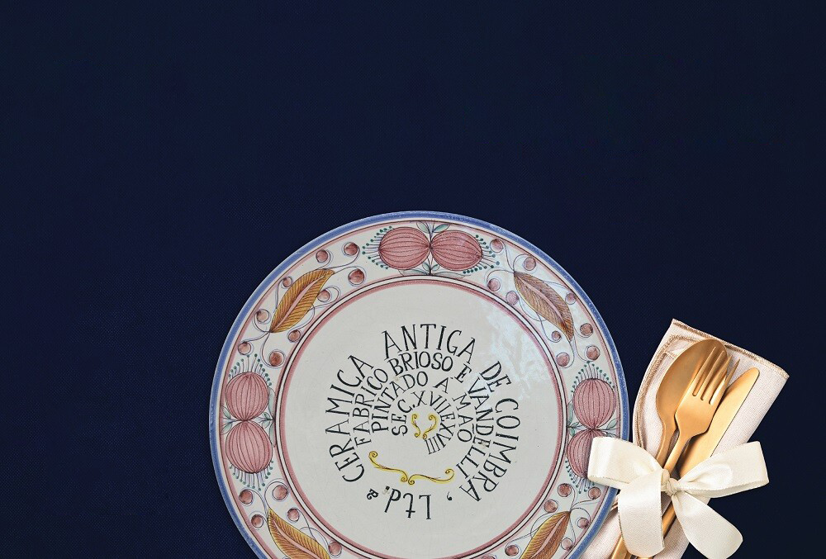
CARTA
GASTRONÓMICA
DE COIMBRA

Slide 2
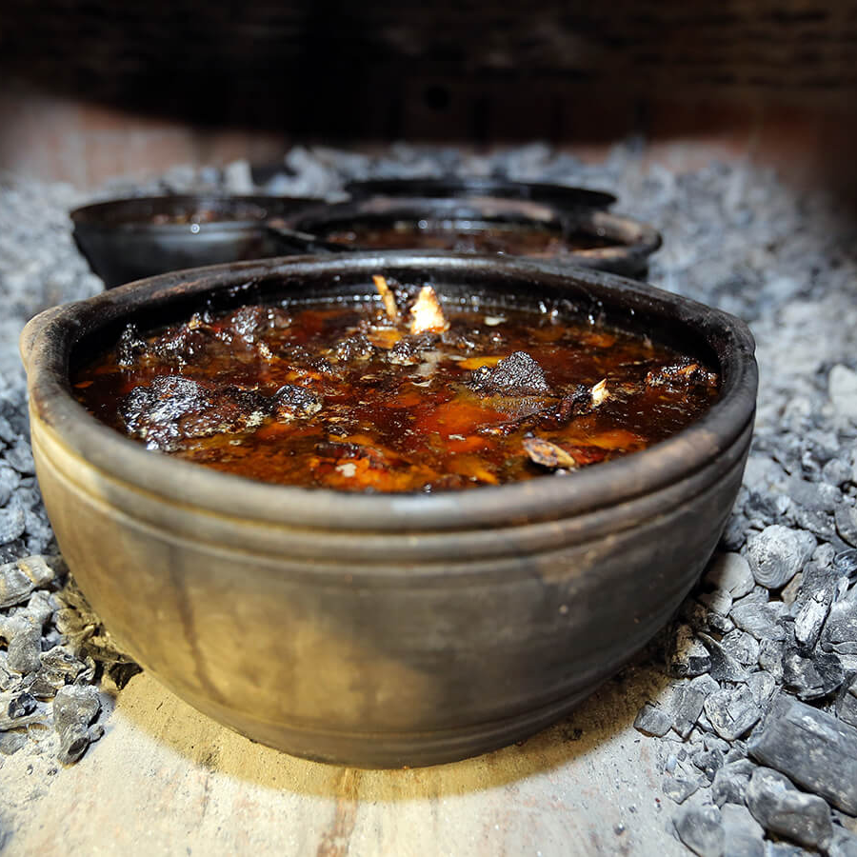
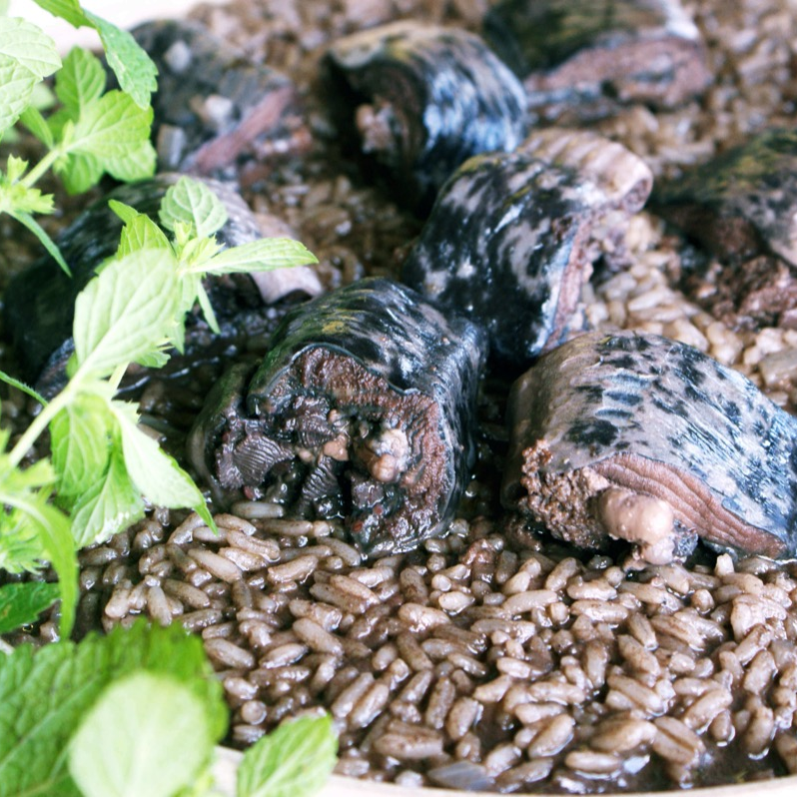
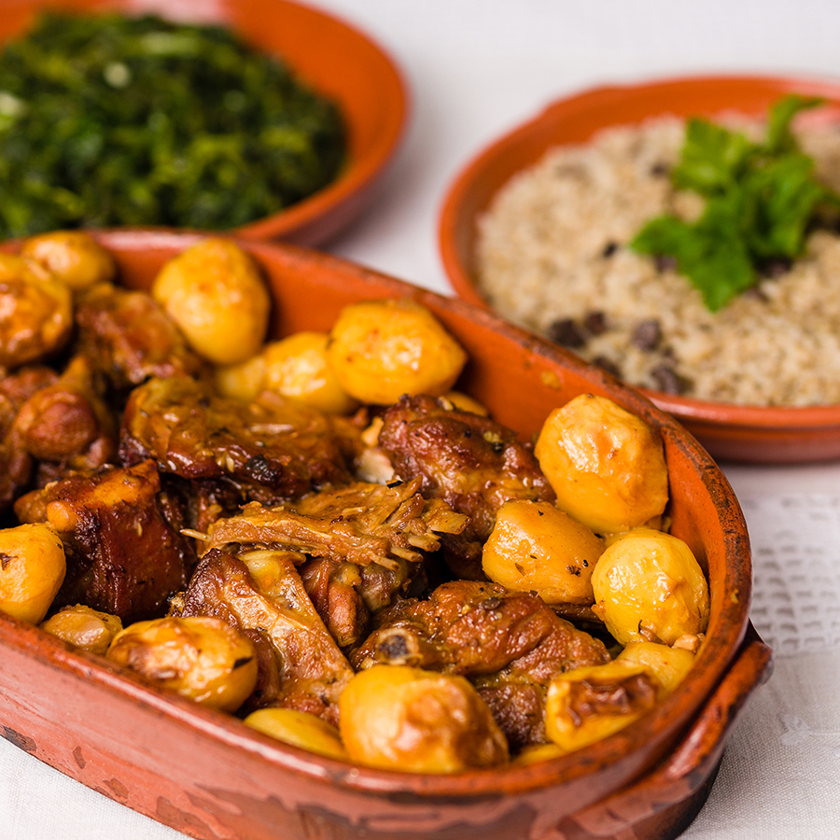
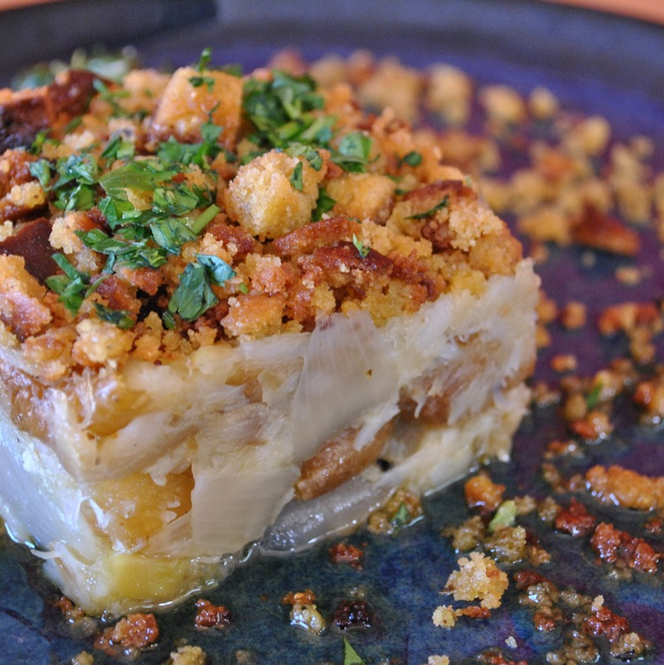
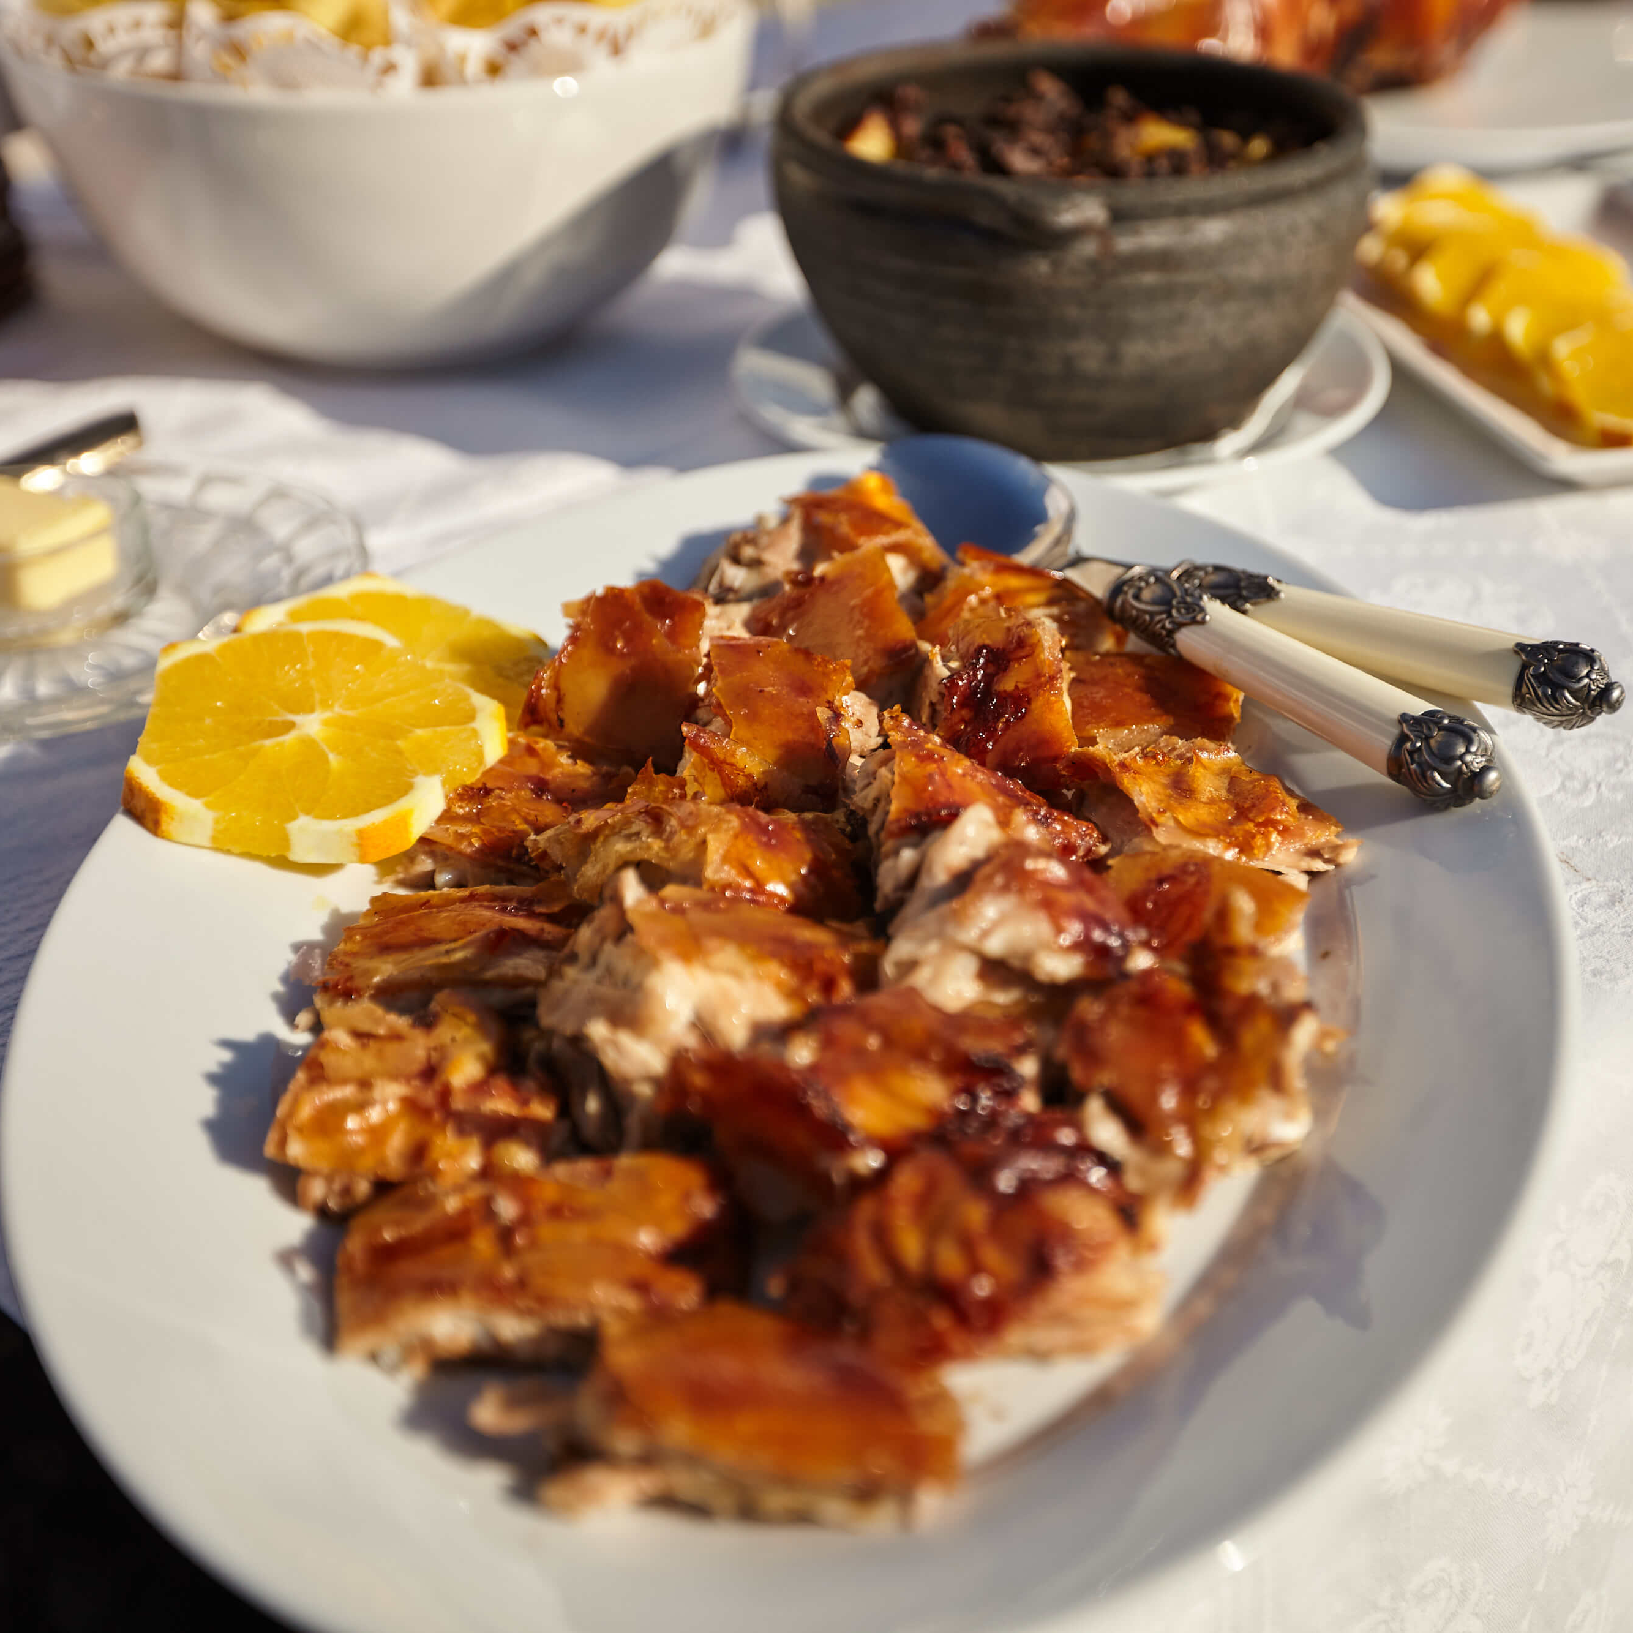
O QUE COMER Em Coimbra?
DO MAR E DO RIO
DO PRADO
Chanfana
Arroz de Lampreia
Cabrito assado
Tibornada de Bacalhau
Leitão assado

Slide 3
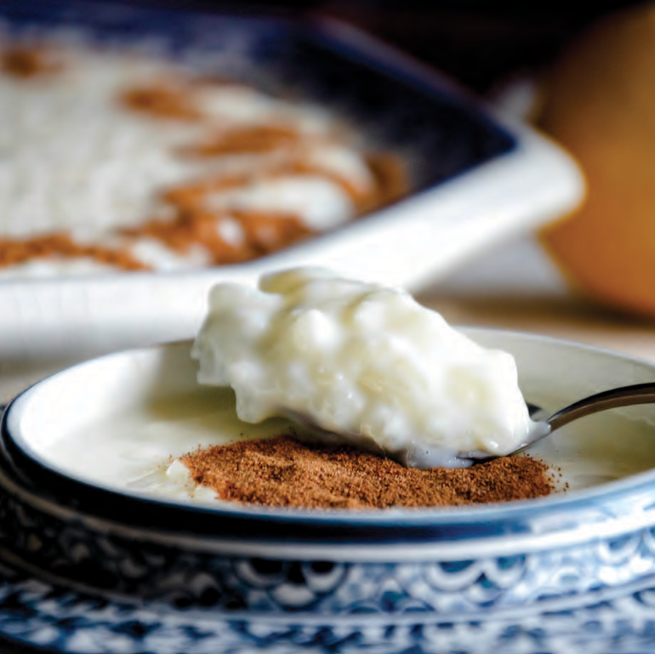
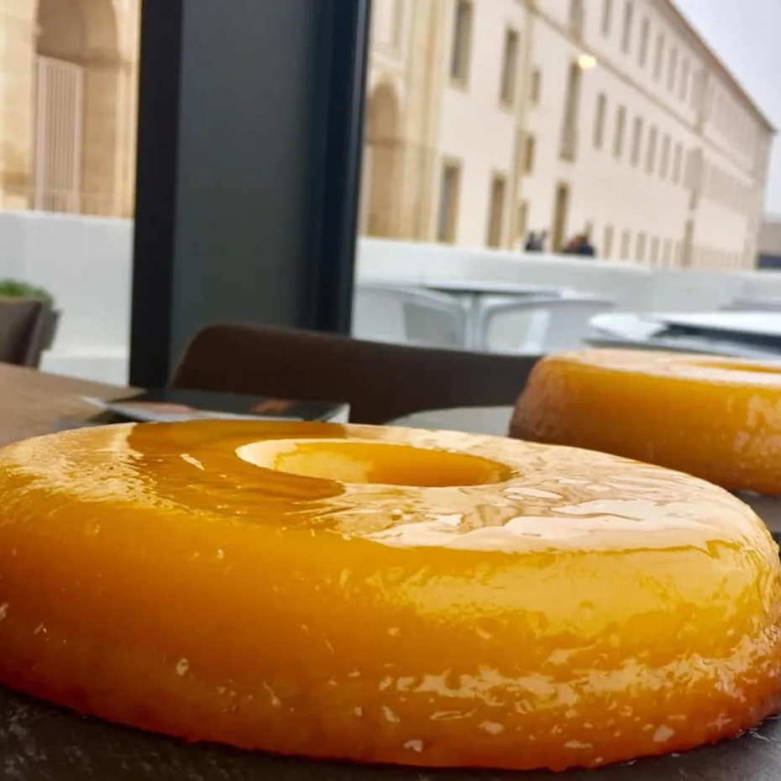
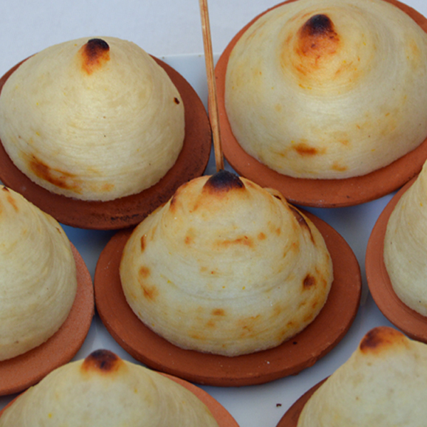
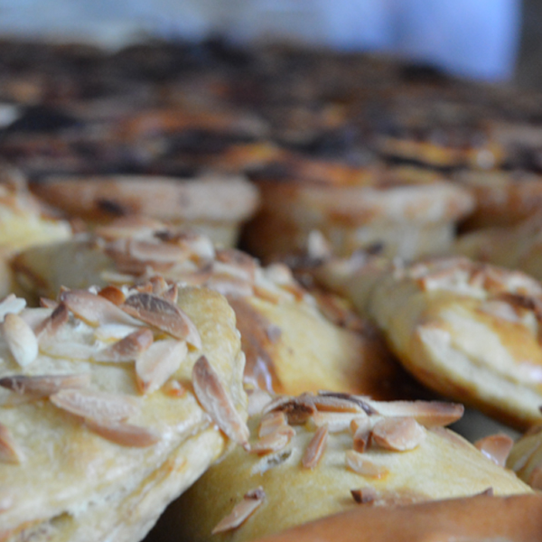
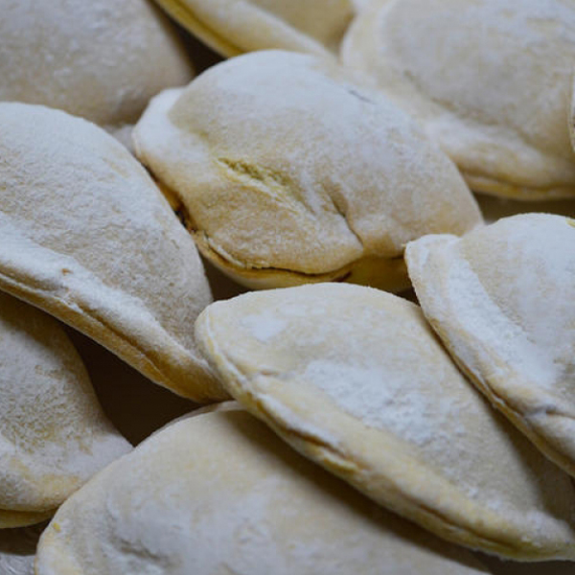
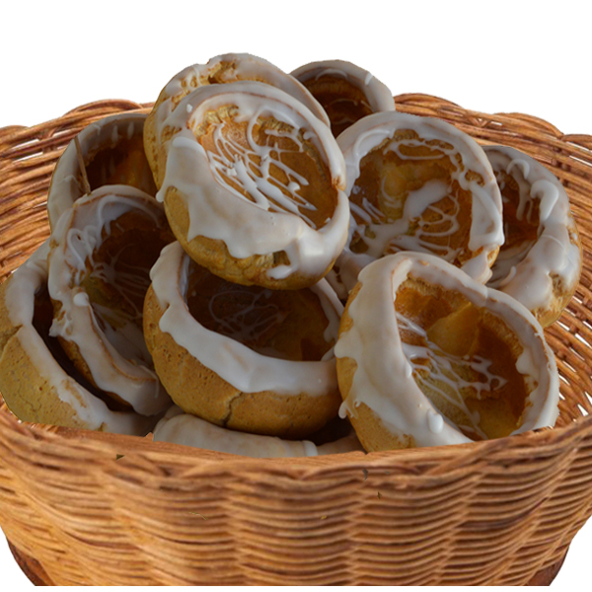
O QUE COMER Em Coimbra?
DO Grão, DA Farinha e do Açúcar
Arroz doce
Pudim das Clarissas
Manjar Branco
Barrigas de Freira
Pastéis de Santa Clara
Cavacas de Coimbra

Slide 4
ONDE COMER, perto do local do Evento?
A TABERNA Localização (40º12'12''N 8º24'47‘’W)
R. Combatentes da Grande Guerra, 86 3000 Coimbra, Portugal
O AÇUDE Localização (40º12'26''N 8º26'16‘’W)
Av. da Guarda Inglesa, 63 3040-193 Santa Clara, Portugal
CORDEL MANEIRISTA Localização (40º12'10''N 8º26'8‘’W)
R. Carlos Alberto Pinto de Abreu, 4 3040-252 Coimbra, Portugal
NO TACHO Localização (40º12'39''N 8º25'46‘’W)
R. Direita, 23 3000-153 Coimbra, Portugal
RESTAURANTE NACIONAL Localização (40º12'47''N 8º25'57‘’W)
R. Mário Pais, 12 3000-268 Coimbra, Portugal
PASTELARIA VASCO DA GAMA Localização (40º12'52''N 8º24'58‘’W)
Av. Calouste Gulbenkian, 98 3030 Coimbra, Portuga
REFEITRO DA BAIXA Localização (40º12'30''N 8º24'51‘’W)
Quintal do Prior, Terreiro da Erva Nºs 2 a 4 3000-339 Coimbra
PASTELARIA BRIOSA Localização (40°12'30.7"N 8°25'44.8"W)
Rua Ferreira Borges, 211 3000-337 Coimbra, Portugal

Slide 5
ONDE COMER Em Coimbra a preços acessiveís?
MANJAR DO LAMBUÇAS Localização
Rua do Brasil, nº350-352,
3030-175 Coimbra, Portugal
PETISQUEIRA NAVEGADORES Localização
Rua do Brasil 434,
3030-064 Coimbra, Portugal
O MAGRIÇO - ESTÁDIO Localização
Praça 25 Abril N1
3030-322 Coimbra, Portugal
CAIPIRA Localização
Rua do Brasil 488
3030-186 Coimbra, Portugal
Intervalos dos preços = 9,50€ - 10,00€

Slide 6
Referências
Cândida, G., (2022). Carta Gastronómica da Região de Coimbra. Coimbra, Comunidade Intermunicipal da Região de Coimbra.
Comunidade Intermunicipal da Região de Coimbra
https://www.cim-regiaodecoimbra.pt/en/home-2/
Região Europeia de Gastronomia 2021-2022
https://tastecoimbraregion.pt/
Câmara Municipal de Coimbra
https://www.cm-coimbra.pt/
Trabalho Elaborado por:
Ângelo Monteiro
Jassira Ribeiro
Mamasamba Jumo
Sara Muaga
Região de Coimbra - Turismo
https://visitregiaodecoimbra.pt/

